Slide 1
Методы и приемы работы с детьми,
имеющими статус ОВЗ
Кобылина Светлана Владимировна
учитель начальных классов
МБОУ СОШ №196
г. Новосибирск

Slide 2
Тяжелые нарушения речи (ТНР)
Нарушения коммуникативной и познавательной (обобщающей) функции речи (алалия – отсутствие речи), неспособность к ее усвоению, дислексия – трудность овладения чтением, заикание)
Разные психофизические отклонения
Речь | Память
Отсутствие речи или невнятность Неправильность произношения звуков Расхождение между звуком произносимого слова и его образом | Снижена вербальная Сохранена логическая и смысловая Низкая продуктивность

Slide 3
Тяжелые нарушения речи (ТНР)
Нарушения коммуникативной и познавательной (обобщающей) функции речи (алалия – отсутствие речи), неспособность к ее усвоению, дислексия – трудность овладения чтением, заикание)
Разные психофизические отклонения
Восприятие | Мышление
Нарушение слухового, речевого, зрительного и кинестетического Трудность восприятия при усложненных условиях Снижена целостность Поверхностность | Отставание словесно – логического Трудность анализа и синтеза, сравнения и обобщения

Slide 4
Тяжелые нарушения речи (ТНР)
Нарушения коммуникативной и познавательной (обобщающей) функции речи (алалия – отсутствие речи), неспособность к ее усвоению, дислексия – трудность овладения чтением, заикание)
Разные психофизические отклонения
Внимание | Движения | Поведение
Неустойчивость Ограниченность в распределении | Нет координации и ловкости Медлительность Нарушение тонкой и мелкой моторики | Заниженная или неадекватно завышенная самооценка Раздражительность и обидчивость Смена интересов

Slide 5



Противопоказания к профессиональной деятельности для лиц с нарушением речи
Профессиональные ограничения лиц с нарушениями речи связаны, в первую очередь, с недостаточно развитой функцией коммуникации.
Нотариус
Преподаватель
Консультант
Секретарь
Адвокат

Slide 6


Противопоказания к профессиональной деятельности для лиц с нарушением речи
В связи с нарушениями пространственной ориентации лицам с тяжелыми нарушениями речи, особенно отягощенными нарушениями слухового восприятия, не рекомендуется ряд профессий, требующих сложной ориентировки и быстрого реагирования в пространстве.
Регулировщик
Диспетчер железнодорожных путей и авиалиний

Slide 7


Противопоказания
к профессиональной деятельности
для лиц с нарушением речи
3 При выраженных нарушениях речи также не рекомендованы профессии, связанные с необходимостью производить точные математические расчеты.
Бухгалтер
Инженер

Slide 8
При обучении детей с ОВЗ одним из самых важных условий для педагога является понимание того, что эти дети не являются ущербными по сравнению с другими, но, тем не менее, эти дети нуждаются в особенном индивидуальном подходе, в реализации своих потенциальных возможностей и создании условий для развития. Ключевым моментом этой ситуации является то, что дети с ОВЗ не приспосабливаются к правилам и условиям общества, а включаются в жизнь на своих собственных условиях, которые общество принимает и учитывает.

Slide 9
В организации учебного процесса для детей с ОВЗ обязательным становится принцип коррекционной направленности обучения, предполагающий активное воздействие на их сенсорное, умственное и речевое развитие.

Slide 10

«Дети должны жить в мире красоты, игры, сказки, музыки, рисунка, фантазии, творчества.»
В.А.Сухомлинский
Для детей с ОВЗ важно обучение без принуждения, основанное на интересе, успехе, доверии, рефлексии изученного.

Slide 11
Методические приемы:
Индивидуальный подход;
Поэтапное разъяснение заданий;
Последовательное выполнение заданий;
Повторение обучающимся инструкции по выполнению задания;
Обеспечение аудиовизуальными техническими средствами обучения;
Близость к учащимся во время объяснения задания.
Смена видов деятельности:
Чередование занятий и физминуток;
Предоставление дополнительного времени для завершения задания;
Использование листов с упражнениями, которые требуют минимального заполнения;
Дополнение печатных материалов видеоматериалами.

Slide 12


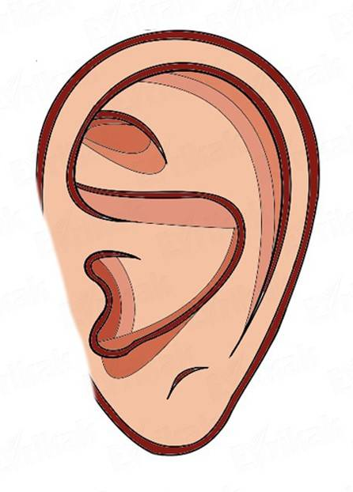


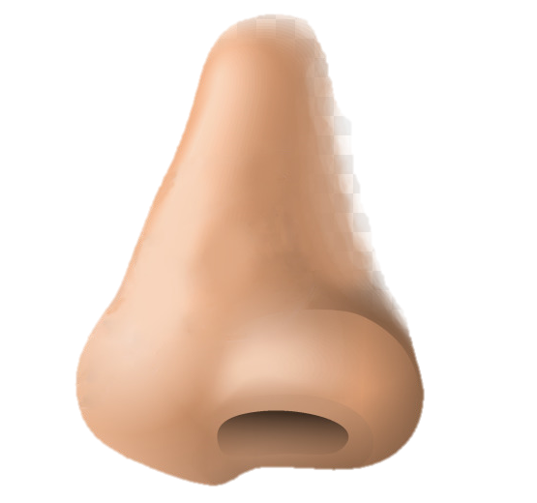


Гимнастика
5.
2.
1.
3.
4.
9.
6.
7-8

Slide 13


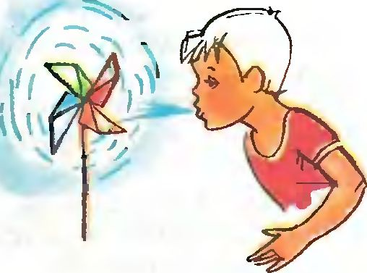
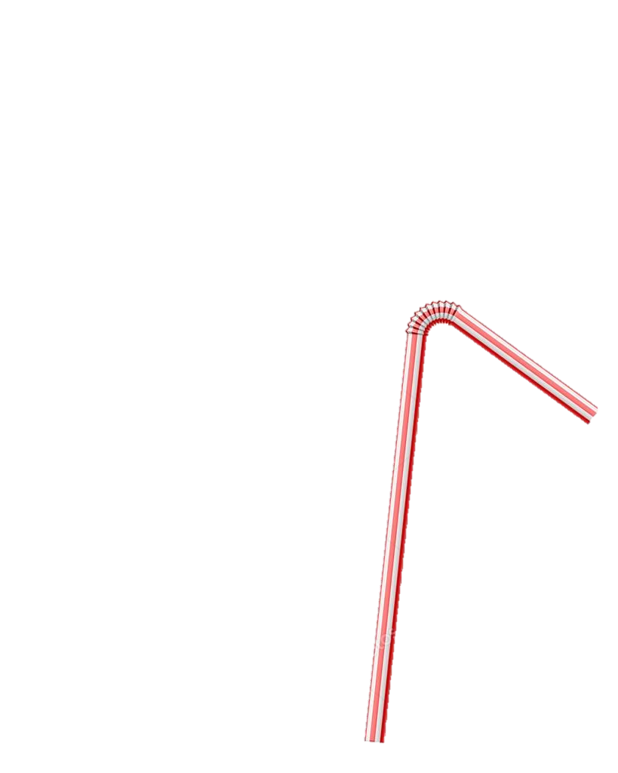



Дыхательные упражнения
Ветерок
Запуск ракеты
Аэробол
Пурга в банке
Мыльные пузыри

Slide 14
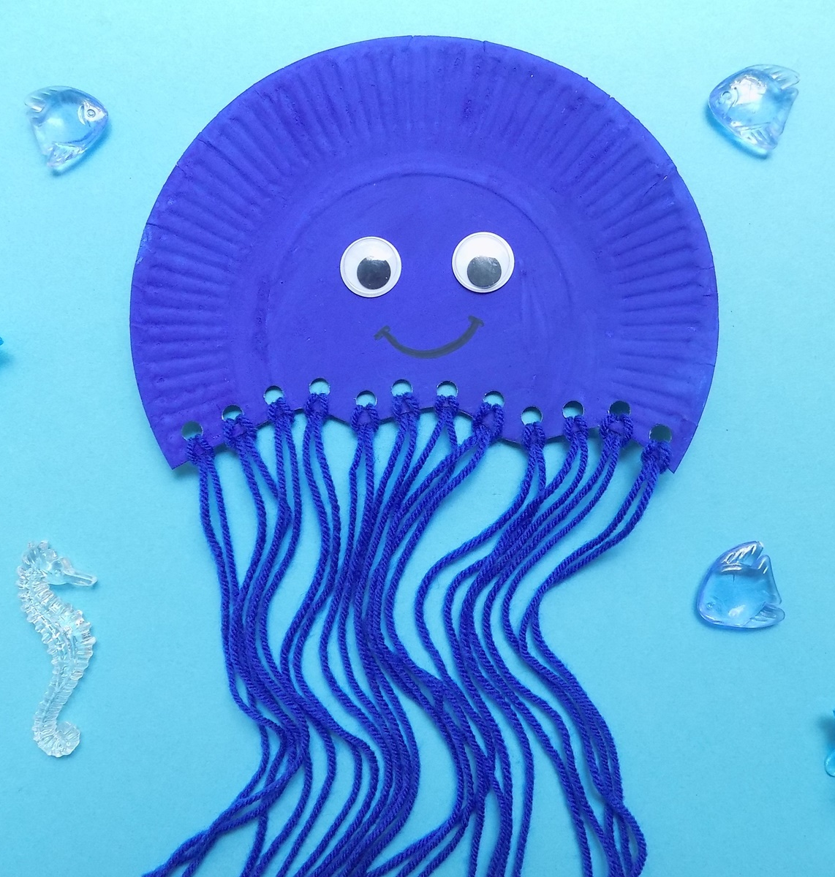
На уроках технологии
Развитие мелкой моторики
фантазии

Slide 15
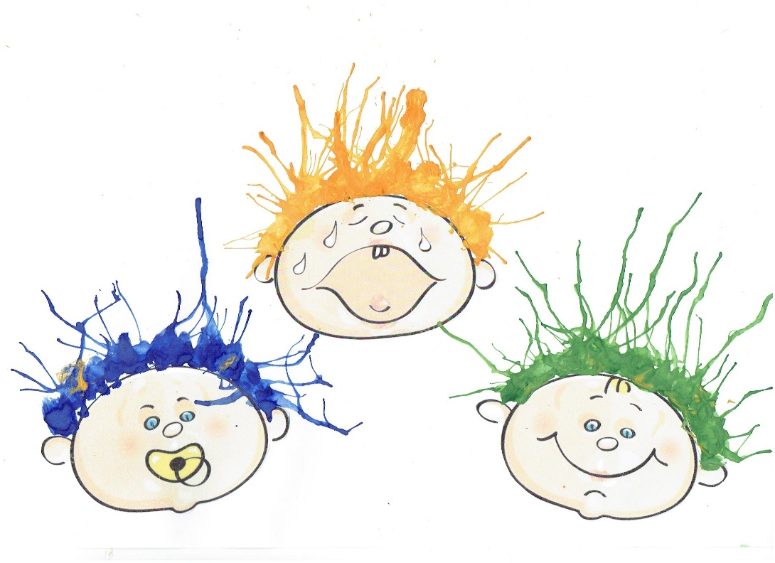
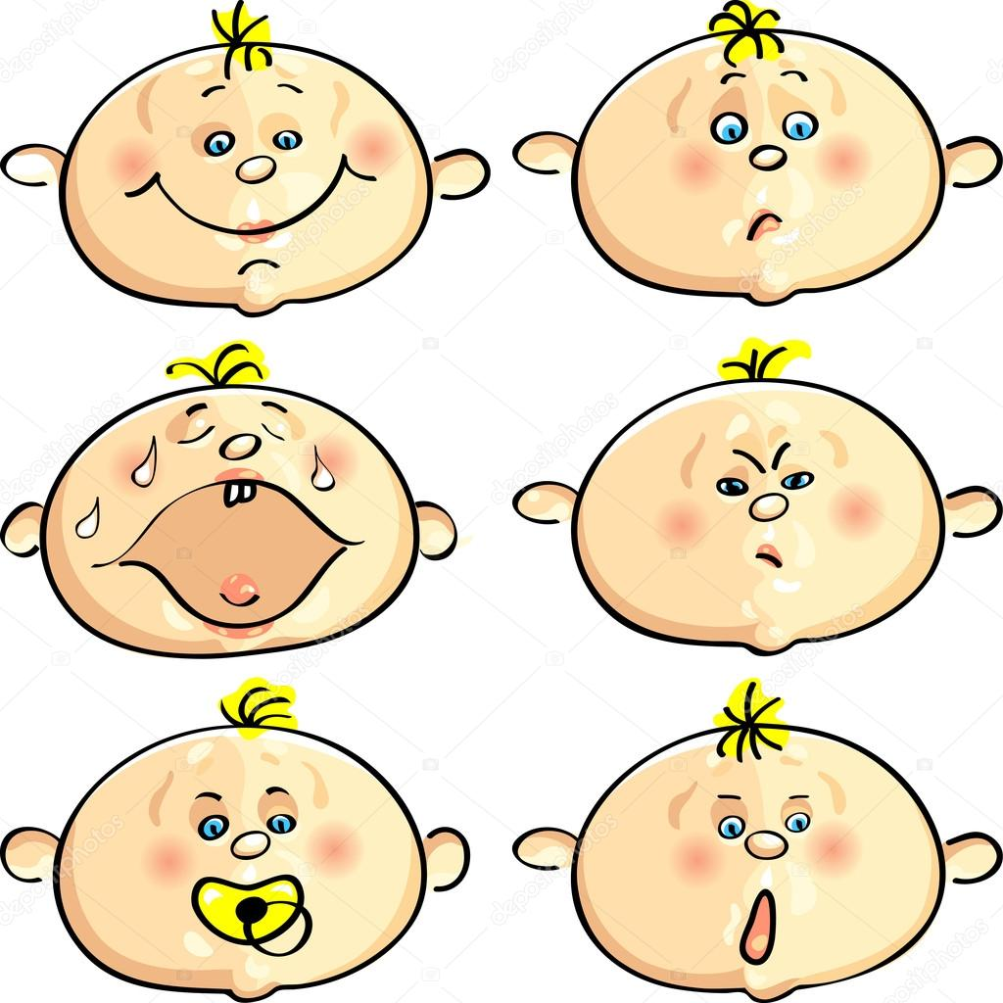
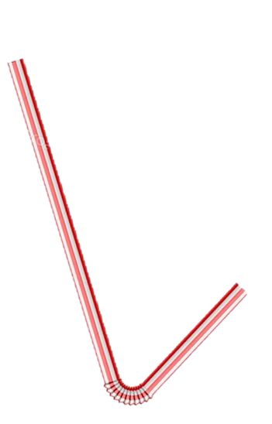

На уроке ИЗО

Slide 16


Контроль над эмоциями
«Кобра»
«Шаровая молния»

Slide 17
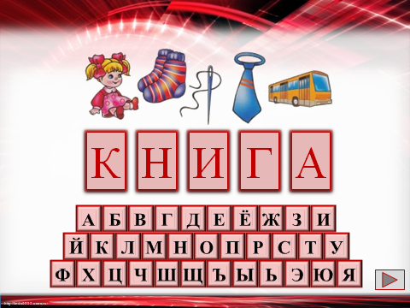
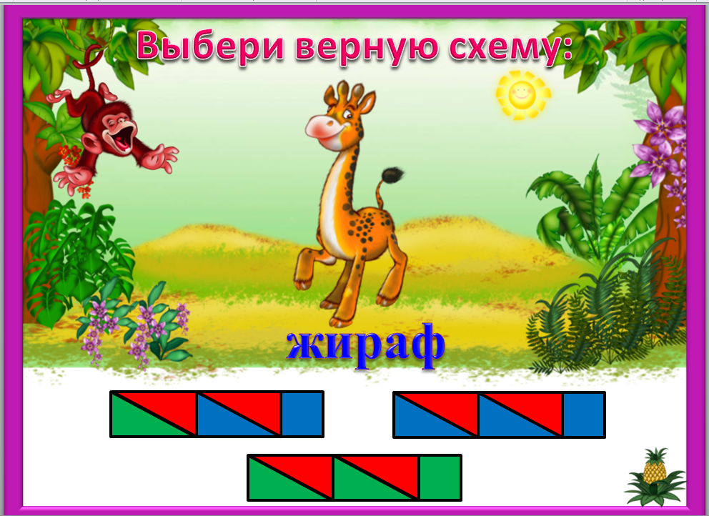
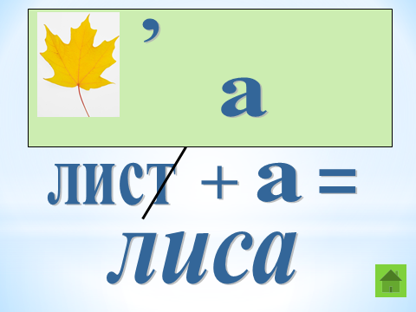
Использование ИКТ
Внедряя в практику коррекционной работы информационные
технологии можно сделать следующие выводы:
Компьютерные программы позволяют:
Внести игровые моменты в процесс коррекции речевых нарушений.
Многократно дублировать
необходимый тип упражнений.
Использовать различный
стимульный материал: картинки,
буквы, звучащую речь.
Работать на разных уровнях сложности
в зависимости от возможности ребенка.
Одновременно с логопедической работой
осуществлять коррекцию восприятия, внимания, памяти школьника.
Прочитай по первым буквам

Slide 18
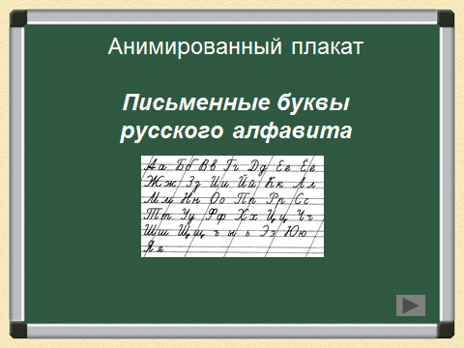
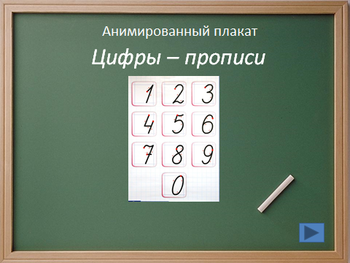
Использование ИКТ
Электронные приложения
Интерактивные плакаты
Тренажеры

Slide 19

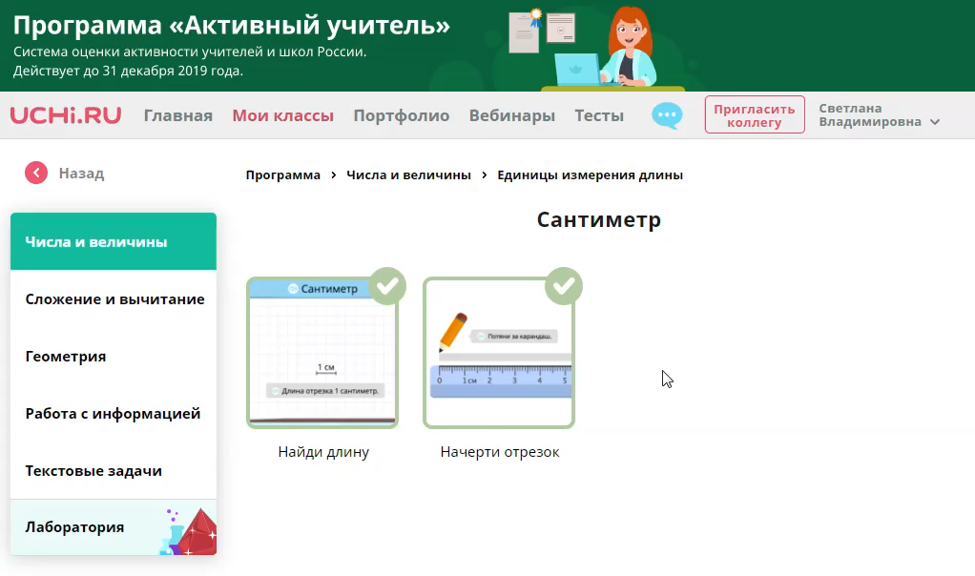

Использование образовательной платформы УЧИ.РУ
Платформа, которая мотивирует ребёнка на учёбу, помогает понять многие темы по всем предметам, потренироваться, проверить свои силы, участвуя в олимпиаде.

Slide 20
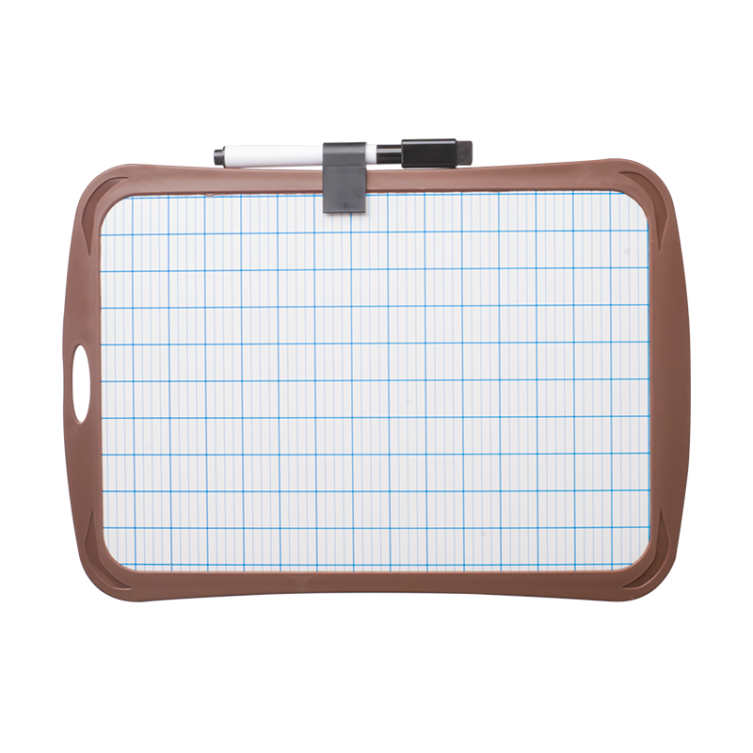



Использование индивидуальных маркерных досок
Составь схему предложения.
Напиши букву/звук. Игра на запоминание букв или звуков.
Произнеси букву/звук. Игра на запоминание букв или звуков.
Пишу правильно буквы и цифры.
Оцени себя.

Slide 21
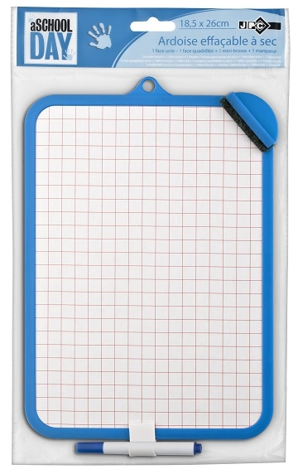
Использование индивидуальных маркерных досок
Преимущества использования whiteboards:
простое и недорогое устройство;
вовлечение в работу всего класса/группы;
возможность сразу увидеть, какие существуют пробелы и у кого;
быстрый способ письменной проверки – отсутствие необходимости собирать листочки и тетради и проверять их во внеурочное время;
дополнительная возможность потренироваться в написании элементов букв, букв, слов;
внесение разнообразия в рутинную работу;
возможность исправить ошибку, соответственно укрепление веры в себя;
возможность для детей порисовать, соответственно – формирование положительного отношения к предмету.

Slide 22
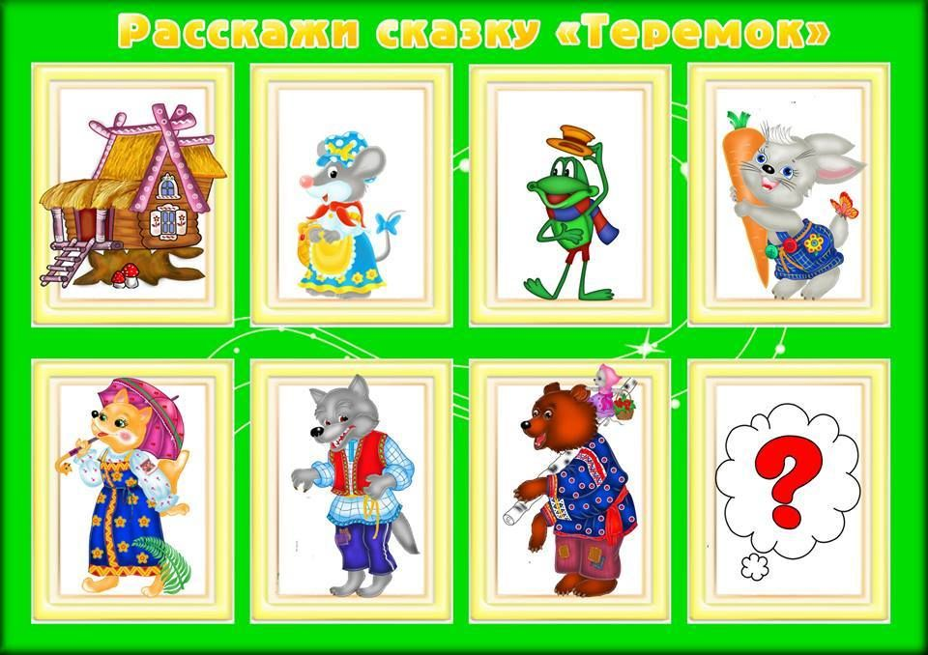
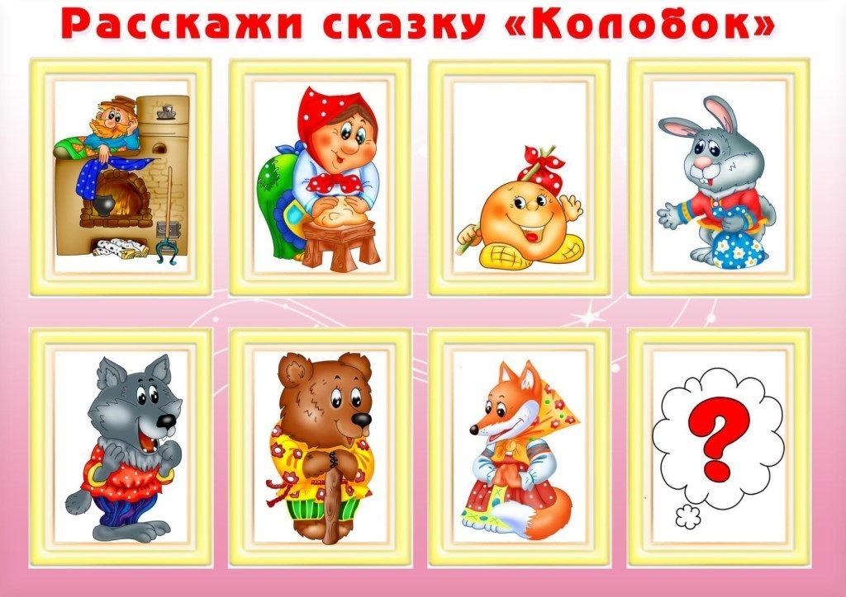
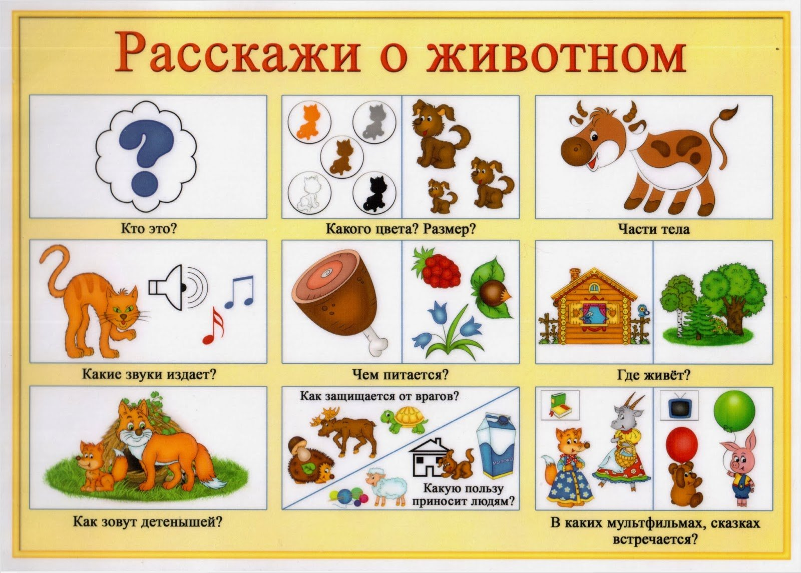
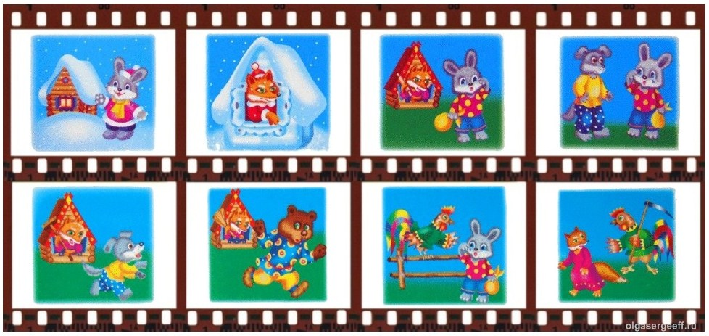
Использование мнемотаблиц

Slide 23
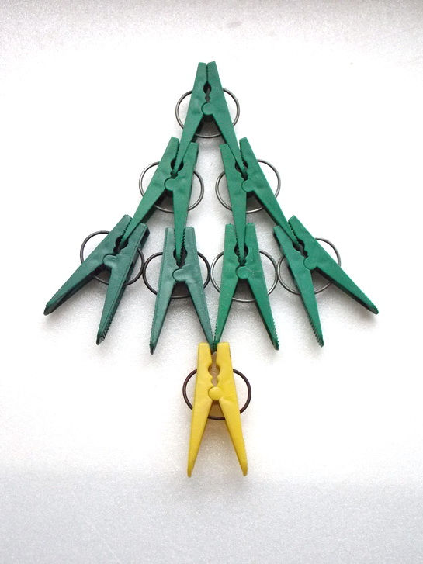
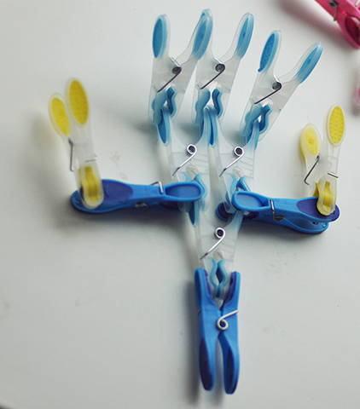
Использование прищепок при конструировании
В художественно-эстетическом развитии прищепка, как объект использования, даёт большие возможности. Её можно применить в конструировании.
Продуктивная деятельность с прищепками не только приносит радость детям, но и развивает мелкую моторику, учит пользоваться прищепкой как шаблоном, формирует эстетический вкус и воображение, чувство цвета, формы, размера, воспитывает упорство в достижении конечного результата.

Slide 24


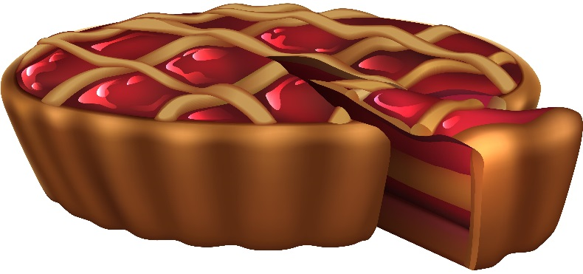
Использование прищепок при обучении грамоте
Данный вид деятельности направлен на развитие памяти, связной речи, фонематического слуха, умения выполнять звуко - буквенный анализ слов.

Slide 25
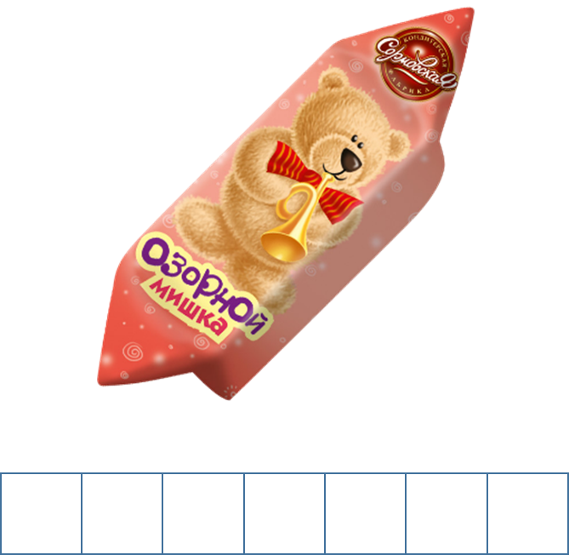
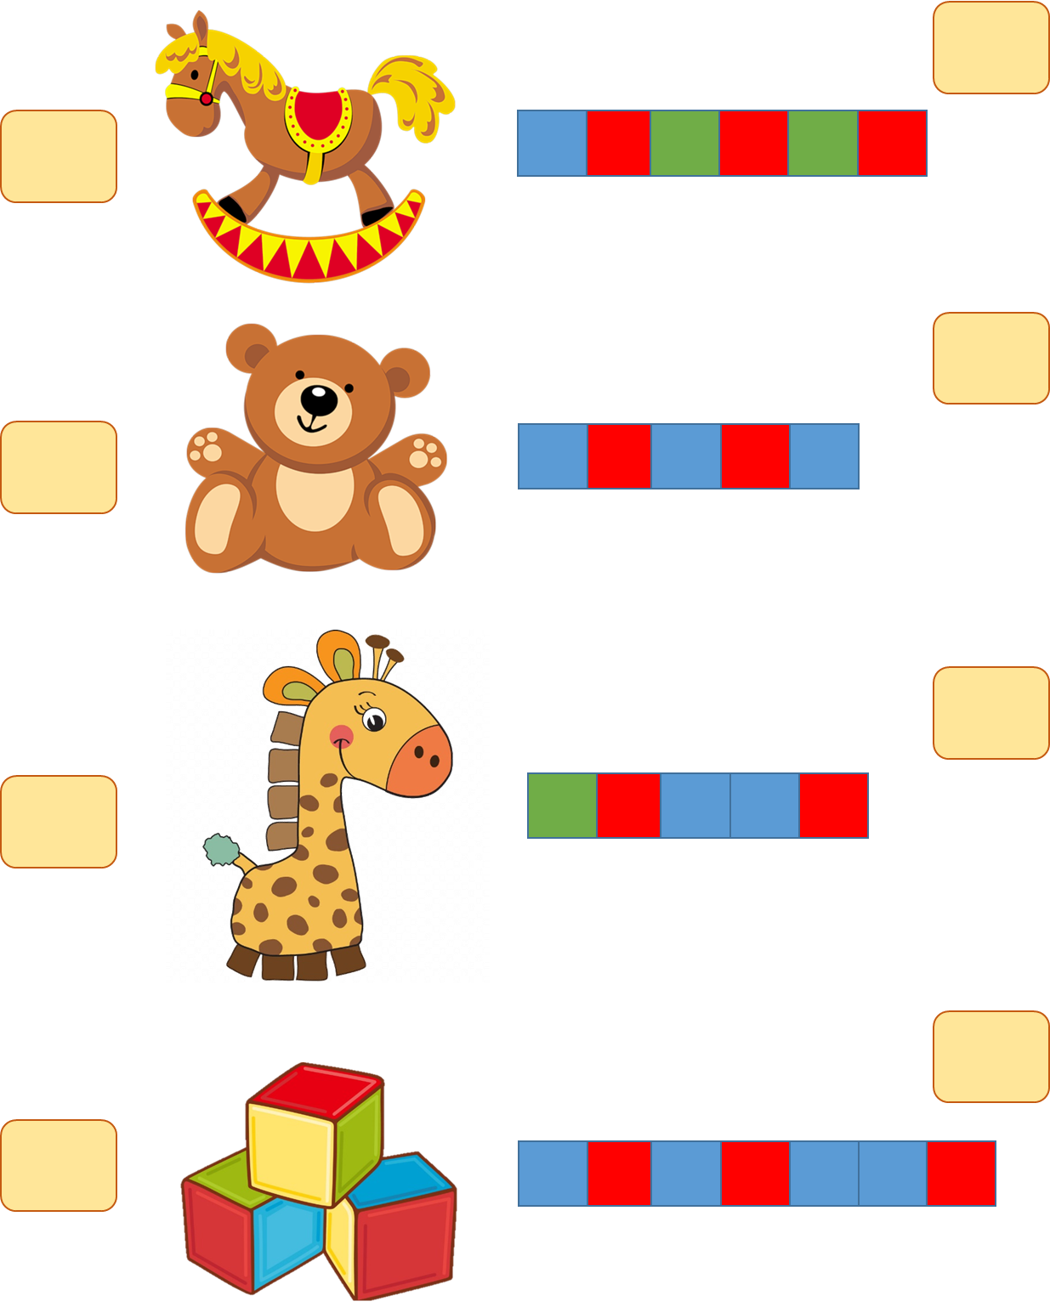
Использование прищепок при обучении грамоте
Соотнеси картинку со схемой

Slide 26
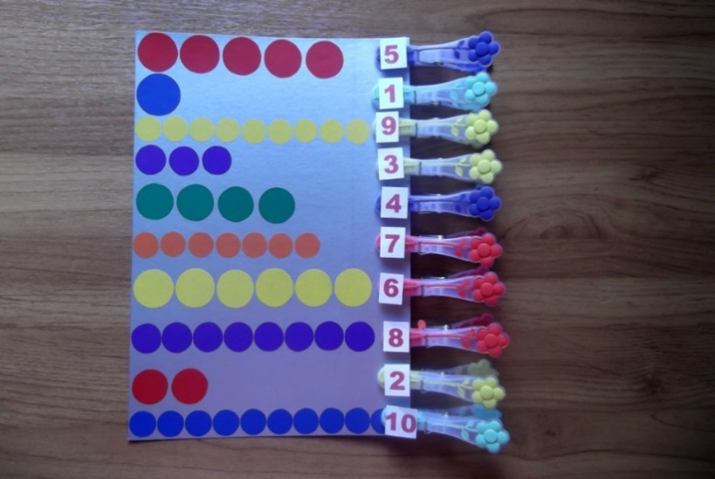
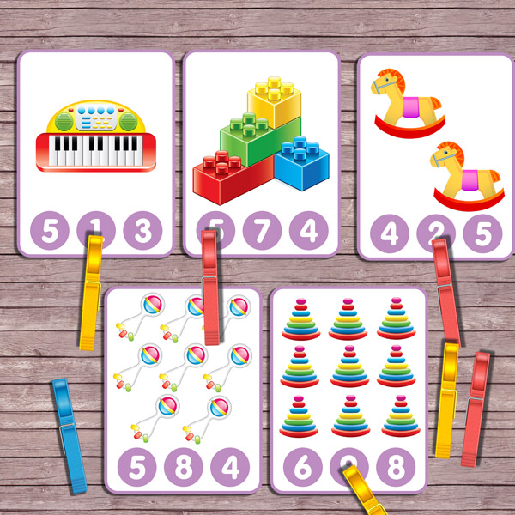


Использование прищепок на уроке математики
1
3
4
2
4
3
2
5
1
6
6
5
3
+
2
=
5

Slide 27
Спасибо
за
внимание !

